Slide 1
ANGGARAN PENDAPATAN BELANJA DESA ( APBDES )
DESA GEMAHARJO
KECAMATAN WATULIMO KABUPATEN TRENGGALEK
TAHUN ANGGARAN 2019

Slide 2
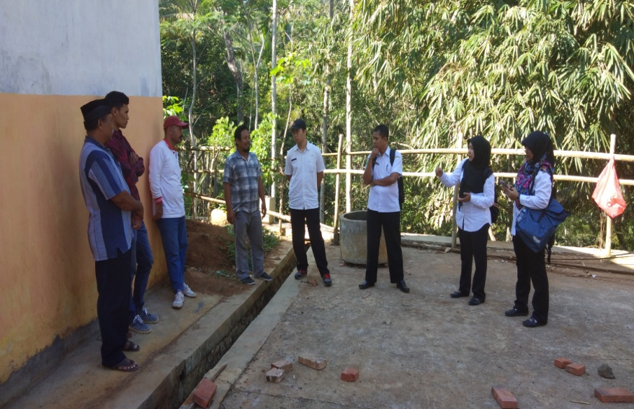
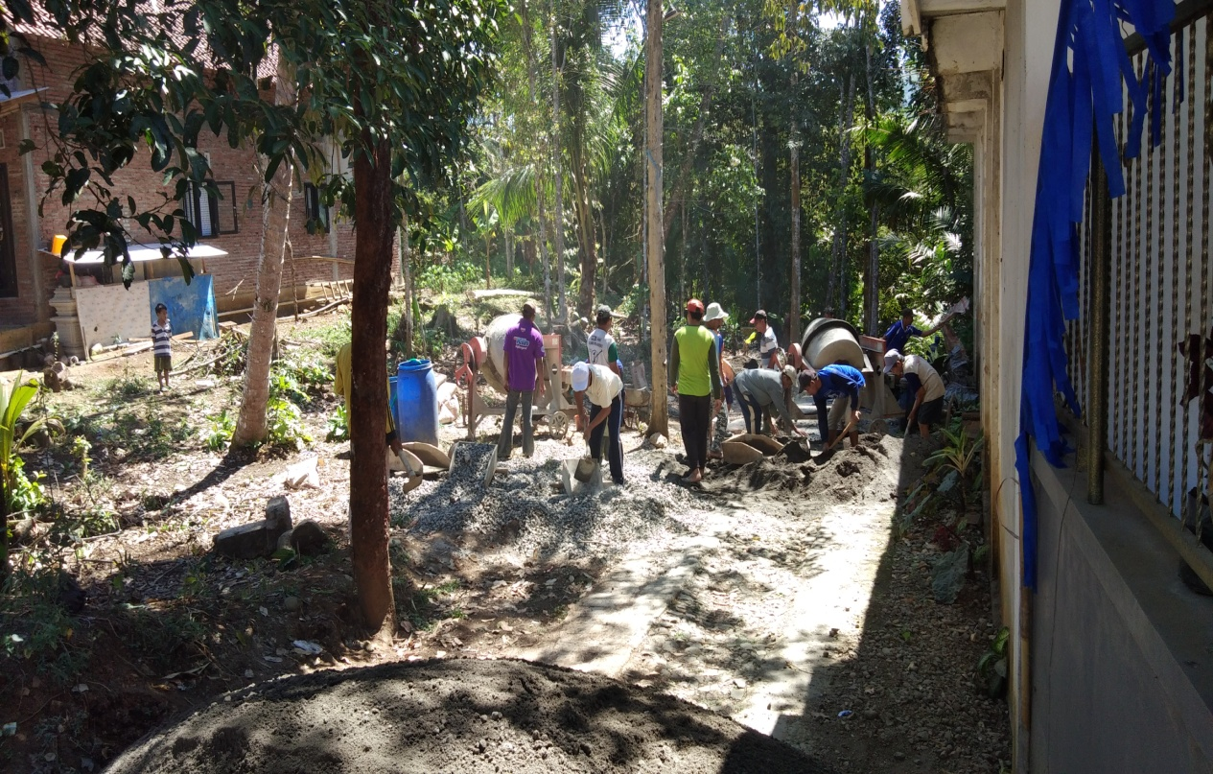
S O S I A L I S A S I
Rancangan Peraturan Desa Gemaharjo Kecamatan Watulimo Kabupaten Trenggalek:
Penetapan Besaran Dana Transfer ke Desa Tahun 2019
Pedoman Pelaksanaan Dana Transfer ke Desa Tahun 2019
Disampaikan oleh :
Bagian Kaur Keuangan Desa Gemaharjo

Slide 3
DI REVISI OLEH
KECAMATAN WATULIMO
KEPALA DESA
PERANGKAT DESA
KETUA BPD DAN ANGGOTA
DASAR PENGGUNAAN ANGGARAN APBDES
PERMENDAGRI NO 20 TAHUN 2018
PERATURAN BUPATI NO 53 TAHUN 2018
TERBENTUKLAH PERATURAN DESA
NO 11 TAHUN 2018

Slide 4
FILOSOFI DAN TUJUAN DANA DESA
Dana Desa Untuk Peningkatan Kualitas Hidup
FILOSOFI
TUJUAN
meningkatkan pelayanan publik di desa
Dana Desa yang bersumber dari APBN adalah wujud pengakuan negara terhadap kesatuan masyarakat hukum yang berwenang mengatur & mengurus urusan pemerintahan, kepentingan masyarakat setempat berdasarkan prakarsa, hak asal-usul dan/atau hak tradisional
Rp
mengentaskan kemiskinan
memajukan perekonomian desa
mengatasi kesenjangan pembangunan antardesa
Meningkatkan kesejahteraan dan pemerataan pembangunan desa
memperkuat masyarakat desa sebagai subjek dari pembangunan

Slide 5
Penetapan
Besaran
Dana Transfer ke Desa Tahun 2019
DESA GEMAHARJO KECAMATAN WATULIMO KABUPATEN TRENGGALEK

Slide 6
ASAS-ASAS PENGELOLAAN KEUANGAN DESA
Transparan, yaitu prinsip keterbukaan yang memungkinkan masyarakat mengetahui dan mendapat akses informasi seluas-luasnya tentang keuangan desa.
Akuntabel, yaitu Dalam penyusunan anggaran mempertimbangkan bahwa anggaran tersebut, dapat dipertanggungjawabkan sesuai dengan peraturan perundang-undangan.
“Dana transfer ke desa sebagai salah satu sumber pendapatan desa, pengelolaannya dilakukan dalam kerangka pengelolaan Keuangan Desa“
Partisipatif, yaitu penyelenggaraan pemerintahan desa yang mengikutsertakan kelembagaan desa dan unsur masyarakat desa.
Tertib dan disiplin anggaran, yaitu pengelolaan keuangan desa harus mengacu pada aturan atau pedoman yang melandasinya.

Slide 7
PENGELOLAAN KEUANGAN DESA
Pengelolaan Keuangan Desa meliputi Perencanaan, Pelaksanaan, Penatausahaan, Pelaporan, dan Pertanggungjawaban
PERENCANAAN
PENATAUSAHAAN
Sekdes menyusun Raperdes tentang APBDesa yang diserahkan kepada Kades dan dibahas serta disepakati dengan BPD;
APBDesa dievaluasi oleh Camat selama maksimal 20 hari kerja, dan Kepala Desa harus melakukan penyempurnaan selama 7 hari jika APBDesa dinyatakan Raperdesa tidak sesuai; dan
Perdes APBDesa ditetapkan paling lambat 31 Desember tahun sebelumnya;
Prioritas penggunaan Dana Desa ditetapkan dalam musyawarah desa antara BPD, Pemdes, dan Unsur Masyarakat.
Wajib dilaksanakan oleh Bendahara Desa;
Pencatatan setiap penerimaan dan pengeluaran;
Melakukan tutup buku setiap akhir bulan;
Mempertanggungjawabkan uang melalui laporan;
Laporan diampaikan setiap bulan kpd Kades plg lambat tgl 10 bulan berikutnya; dan
Menggunakan : Buku Kas Umum, Buku Kas Pembantu Pajak, dan Buku Bank.
PELAPORAN DAN PERTANGGUNGJAWABAN
PELAKSANAAN
Kepada Bupati melalui Camat
laporan realisasi pelaksanaan APBDesa semester 1
laporan realisasi pelaksanaan APBDesa semester 2
Kepada Bupati melalui Camat, BPD dan masyarakat
Laporan pertanggungjawaban realisasi APBDes
pertama dan semester akhir tahun
Lampiran format laporan:
Pertanggungjawaban realisasi Pelaks.APBDesa T.A. berkenaan;
Kekayaan Milik Desa per 31 Des. T.A. berkenaan; dan
Program Pemerintah & Pemda yg masuk ke Desa.
Pengeluaran dan penerimaan dilaksanakan melalui rekening Kas Desa, dengan dukungan bukti yang lengkap dan sah;
Pelaksanaan kegiatan berpedoman pada RAB.
Bendahara wajib memungut pajak kegiatan.
Bendahara dpt menyimpan uang dalam Kas Desa maksimal Rp 15 juta;
Pengadaan barang dan/atau Jasa mengutamakan swakelola; dan
Penggunaan biaya tak terduga harus dibuat rincian RAB, dan disahkan Kepala Desa.

Slide 8
BATASAN BELANJA DESA PADA APBDESa
paling sedikit 70%
mendanai penyelenggaraan Pemerintahan Desa, pelaksanaan pembangunan Desa, pembinaan kemasyarakatan Desa, dan pemberdayaan masyarakat Desa
paling banyak 30%
digunakan untuk penghasilan tetap dan tunjangan Kades dan perangkat Desa, operasional Pemerintah Desa, tunjangan dan operasional BPD dan insentif rukun tetangga dan rukun warga
30% dihitung dari anggaran pendapatan desa kecuali tanah bengkok yang digunakan untuk tambahan tunjangan & bantuan keuangan bersifat khusus (diatur penggunaannya secara khusus)

Slide 9
Arah dan Kebijakan Pokok Dana Desa Tahun 2019
Mulai tahun 2019, terdapat kebijakan pokok yang baru mengenai Dana Desa
Menyempurnakan formula pengalokasian Dana Desa
Memberikan fokus yang lebih besar pada pengentasan kemiskinan & ketimpangan
Meningkatkan kualitas pengelolaan Dana Desa
Mempertajam prioritas penggunaan Dana Desa
Dengan melakukan penyesuaian bobot variabel jumlah penduduk miskin dan luas wilayah
Meningkatkan kualitas hidup masyarakat desa untuk mengurangi kemiskinan, mengurangi kesenjangan penyediaan infrastruktur dasar, serta memperluas kesempatan kerja
Melalui penyesuaian proporsi dana yang dibagi rata (Alokasi Dasar) dan dana yang dibagi berdasarkan formula (Alokasi Formula), serta memberikan afirmasi pada desa tertinggal dan sangat tertinggal yang mempunyai jumlah penduduk miskin tinggi.
.
Dengan melakukan penyaluran secara bertahap berdasarkan pada kinerja pelaksanaan , yaitu kinerja penyerapan dan capaian output serta meningkatkan efektivitas pemantauan dan evaluasi

Slide 10
SUMBER PENDAPATAN DESA
PENDAPATAN ASLI DESA
PENDAPATAN HASIL USAHA DESA Rp. 25.000.000,00
PENDAPATAN ASLI DESA Rp. 39.000.000,00
PENDAPATAN TRANSFER
BANTUAN ALOKASI DANA DESA Rp. 652.456.000,00
BANTUAN DANA DESA Rp. 861.956.000,00
BANTUAN RESTRIBUSI PAJAK Rp. 47.230.000,00
BANTUAN KABUPATEN Rp. 8.088.000,00
TOTAL PENDAPATAN DESA
Rp. 1.634.130.000,00

Slide 11
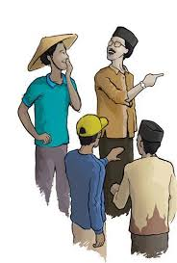
BIDANG KEGIATAN
BIDANG PEMERINTAHAN
BIDANG PEMBANGUNAN
BIDANG PEMBINAAN
BIDANG PEMBERDAYAAN

Slide 12
RINCIAN GLOBAL BELANJA
BIDANG PEMERINTAHAN Rp. 633.682.000,00
BIDANG PEMBANGUNAN Rp. 568.905.000,00
BIDANG PEMBINAAN Rp. 124.466.000,00
BIDANG PEMBERDAYAAN Rp. 319.276.000,00
BIDANG PENAGGULANGAN BENCANA Rp. 15.000.000,00
TOTAL BELANJA Rp.1.634.130.000,00
SURPLUS PEMBIAYAAN PILKADES Rp 27.349.000,00
TOTAL BELANJA Rp. 1.661.479.000,00

Slide 13
BIDANG PEMERITAHAN
BELANJA PENYELENGARAAN SILTAP,TUNJANGAN DAN OPERASIONAL DESA Rp.473.952.800,00
PENYEDIAAN SARANA PRASARANA PEMERINTAHAN DESA Rp. 36.839.700,00
PENGELOLAAN ADMINISTRASI KEPENDUDUKAN,PENCATATAN SIPIL,STASTIK DAN KEARSIPAN Rp. 9.440.000,00
PENYELENGGARAAN TATA PRAJA PEMERINTAHAN,PERENCANAAN,KEUANGAN DAN PELAPORAN Rp.104.011.500,00
SUB BIDANG PERTANAHAN Rp. 9.588.000,00
TOTAL BELANJA Rp.633.832.000,00

Slide 14
BIDANG PEMBANGUNAN
PEMBANGUNAN SUB.BIDANG PENDIDIKAN Rp.88.093.000,00
PEMBANGUNAN SUB.BIDANG KESEHATAN Rp.161.575.000,00
PEMBANGUNAN SUB.BIDANG PEKERJAAN UMUM DAN PENATAAN RUANG Rp. 289.532.000,00
PEMBANGUNAN SUB.BIDANG PERHUBUNGAN,KOMUNIKASI DAN INFORMATIKA Rp.29.705.000,00
TOTAL BELANJA Rp.568.905.000,00

Slide 15
BIDANG PEMBINAAN
SUB.BIDANG KETENTRAMAN,KETERTIBAN UMUM DAN PERLINDUGAN MASYARAKAT Rp.2.900.000,00
SUB.BIDANG KEBUDAYAAN DAN KEAGAMAAN Rp.13.005.000,00
SUB.BIDANG PEMBANGUNAN LAP.OLAH RAGA (KEPEMUDAAN DAN OLAHRAGA) Rp.85.000.000,00
SUB.BIDANG KEPEMUDAAN DAN OLAHRAGA Rp.13.370.000,00
SUB BIDANG KELEMBAGAAN MASYARAKAT Rp.10.191.000,00
TOTAL BELANJA Rp.124.466.000,00

Slide 16
BIDANG PEMBERDAYAAN
SUB.BIDANG PENINGKATAN KAPASITAS APARATUR DESA Rp.50.635.000,00
SUB.BIDANG KOPERASI,USAHA MIKRO KECIL DAN MENENGAH ( UMKM )
PEMBANGUNAN GEDUNG KOPERASI DESA Rp.268.641.000,00
TOTAL BELANJA Rp.319.276.000,00

Slide 17
BIDANG PENANGGULANGAN BENCANA,DARURAT DAN MENDESAK
SUB.BIDANG PENANGGULANGAN BENCANA Rp.15.000.000,00
TOTAL BELANJA Rp.15.000.000,00

Slide 21
RENCANA PEMBANGUNAN FISIK
PEMBANGUNAN RABAT JALAN RT.01 RW.01 Rp. 24.373.000,00
PEMBANGUNAN RABAT JALAN RT.02 RW.01 Rp. 15.500.000,00
PEMBANGUNAN RABAT JALAN RT.22 RW.04 Rp. 86.000.000,00
PEMBANGUNAN RABAT JALAN RT.25 RW.01 Rp. 15.500.000,00
PEMBANGUNAN RABAT JALAN RT.28 RW.02 Rp. 21.934.000,00
PEMBANGUNAN GEDUNG KOPERASI RT.20 RW.06 Rp. 268.641.000,00
PEMBANGUNAN GEDUNG TK.RT.11 RW.03 Rp. 39.550.000,00
PEMBANGUNAN LAPANGAN RT.03 RW.01 Rp. 85.000.000,00
TOTAL BELANJA Rp. 556.498.000,00

Slide 23
lingkungan pemukiman, antara lain pembangunan rumah sehat, air bersih, sanitasi, drainase dan tempat pembuangan sampah;
transportasi antara lain jalan pemukiman, jalan desa, jembatan desa;
informasi & komunikasi antara lain jaringan internet, website desa, pengembangan SID.
Sarpras Dasar
DANA DESA
UNTUK BIDANG
PELAKSANAAN PEMBANGUNAN
114 kegiatan
Pelayanan Dasar
kesehatan masyarakat antara lain air bersih, posyandu, posbindu, polindes;
pendidikan dan kebudayaan antara lain: PAUD, perpustakaan desa
usaha ekonomi pertanian berskala produktif untuk ketahanan pangan;
usaha ekonomi pertanian berskala produktif meliputi aspek produksi, distribusi dan pemasaran yang difokuskan pada kepada pembentukan dan pengembangan produk unggulan desa dan/atau produk unggulan kawasan perdesaan; dan
usaha ekonomi non pertanian meliputi aspek produksi, distribusi dan pemasaran yang difokuskan yang difokuskan pada kepada pembentukan dan pengembangan produk unggulan desa dan/atau produk unggulan kawasan perdesaan.
Ekonomi
Lingkungan
kesiapsiagaan menghadapi bencana alam;
penanganan bencana alam;
pelestarian lingkungan hidup.

Slide 24
peningkatan partisipasi masyarakat dalam proses perencanaan, pelaksanaan dan pengawasan pembangunan Desa;
pengembangan kapasitas masyarakat Desa meliputi: pendidikan, pembelajaran, pelatihan, penyuluhan dan bimbingan teknis, dengan materi tentang pembangunan dan pemberdayaan masyarakat Desa;
pengembangan ketahanan masyarakat Desa;
pengembangan sistem informasi Desa;
dukungan pengelolaan kegiatan pelayanan sosial dasar di bidang pendidikan, kesehatan, pemberdayaan perempuan dan anak, pemberdayaan masyarakat marginal dan anggota masyarakat Desa penyandang disabilitas;
dukungan pengelolaan kegiatan pelestarian lingkungan hidup;
dukungan kesiapsiagaan menghadapi bencana alam dan penanganannya;
dukungan permodalan dan pengelolaan usaha ekonomi produktif yang dikelola oleh BUMDesa dan/atau BUMDesa Bersama;
dukungan pengelolaan usaha ekonomi oleh kelompok masyarakat, koperasi dan/atau lembaga ekonomi masyarakat Desa lainnya;
pengembangan kerjasama antar Desa dan kerjasama Desa dengan pihak ketiga; dan
bidang kegiatan pemberdayaan masyarakat Desa lainnya yang sesuai dengan analisa kebutuhan Desa dan ditetapkan dalam Musyawarah Desa.
DANA DESA
UNTUK BIDANG
PEMBERDAYAAN
MASYARAKAT
141 kegiatan

Slide 25
SAMPUN WANCINE TRANSPARAN
Pesen Kepada peserta Rapat Penetapan Anggaran di Desa Supaya di Informasikan ke Warga atau kurang jelas bisa datang ke Balai Desa pada waktu jam kerja.Pemerintah Desa siap melayani warga dengan senang hati .
Matur Suwun
26
KEMENTERIAN KEUANGAN

